Slide 1

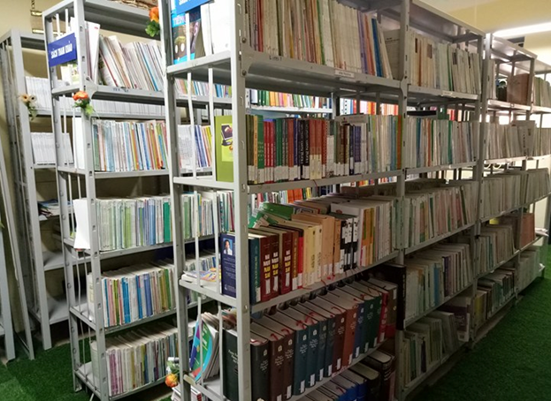
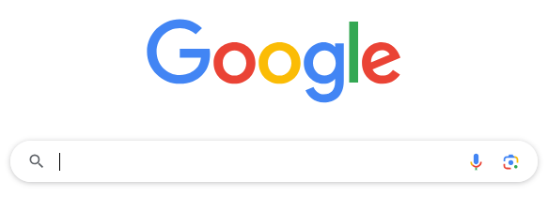
Tại sao ngày nay người ta thường tìm kiếm thông tin trên Internet thay vì trên sách, báo truyền thống?

Slide 2
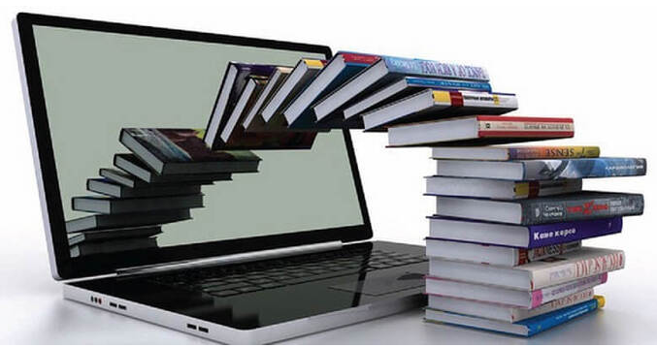
Tìm kiếm trên Internet sẽ nhanh chóng hơn, tiện lợi hơn, thu thập được nhiều dạng thông tin hơn,…
Notes:
Ngoài các đặc điểm vừa nêu thông tin trên Internet còn có những đặc điểm nào nữa? Chúng ta cùng tìm hiểu bài học hôm nay

Slide 3
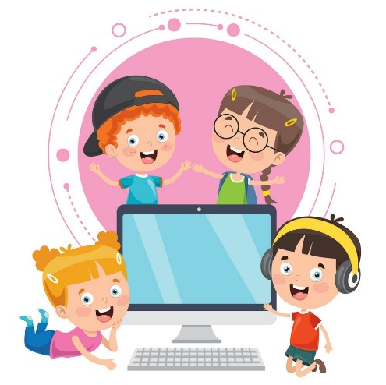
CHỦ ĐỀ C: TỔ CHỨC LƯU TRỮ, TÌM KIẾM VÀ TRAO ĐỔI THÔNG TIN
ĐẶC ĐIỂM CỦA THÔNG TIN TRONG MÔI TRƯỜNG SỐ. THÔNG TIN VỚI GIẢI QUYẾT VẤN ĐỀ
Tiết 3. BÀI 1: DỮ LIỆU SỐ TRONG THỜI ĐẠI
THÔNG TIN

Slide 4

Những đặc điểm của thông tin số
2. Thông tin số và các công cụ xử lí

Slide 5
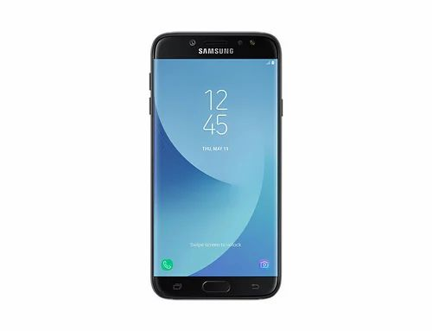
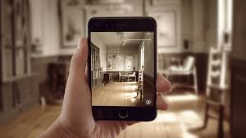

Slide 6
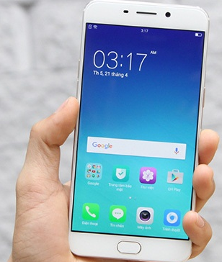

Slide 7


1. Những đặc điểm của thông tin số
Đọc thông tin mục 1 – SGK và trả lời các câu hỏi:
“Dữ liệu số” là gì?
“Thông tin số” là gì?
Khái niệm
Dữ liệu số
là tên gọi chung cho dữ liệu đã được chuyển thành dãy bít để máy tính có thể xử lí.
Thông tin số
là nội dung mà dữ liệu số mang lại cho con người.

Slide 8
10110011
00011011
10101010
10100011
10110011
00011011
10101010
10100011

Slide 9



Thường ta không phân biệt “thông tin” và “dữ liệu” trong cách nói hằng ngày.
Tuy nhiên về nội hàm “Thông tin là nội dung còn dữ liệu là hình thức thể hiện”

Slide 10
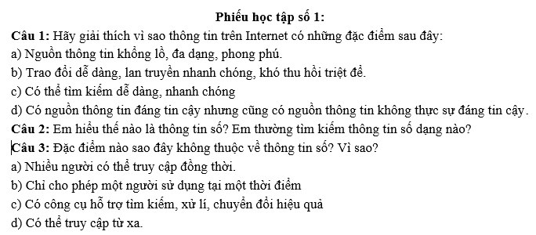

1. Những đặc điểm của thông tin số
Nghiên cứu SGK, thảo luận nhóm bàn hoàn thành phiếu học tập 1:
05:00
04:59
04:58
04:57
04:56
04:55
04:54
04:53
04:52
04:51
04:50
04:49
04:48
04:47
04:46
04:45
04:44
04:43
04:42
04:41
04:40
04:39
04:38
04:37
04:36
04:35
04:34
04:33
04:32
04:31
04:30
04:29
04:28
04:27
04:26
04:25
04:24
04:23
04:22
04:21
04:20
04:19
04:18
04:17
04:16
04:15
04:14
04:13
04:12
04:11
04:10
04:09
04:08
04:07
04:06
04:05
04:04
04:03
04:02
04:01
04:00
03:59
03:58
03:57
03:56
03:55
03:54
03:53
03:52
03:51
03:50
03:49
03:48
03:47
03:46
03:45
03:44
03:43
03:42
03:41
03:40
03:39
03:38
03:37
03:36
03:35
03:34
03:33
03:32
03:31
03:30
03:29
03:28
03:27
03:26
03:25
03:24
03:23
03:22
03:21
03:20
03:19
03:18
03:17
03:16
03:15
03:14
03:13
03:12
03:11
03:10
03:09
03:08
03:07
03:06
03:05
03:04
03:03
03:02
03:01
03:00
02:59
02:58
02:57
02:56
02:55
02:54
02:53
02:52
02:51
02:50
02:49
02:48
02:47
02:46
02:45
02:44
02:43
02:42
02:41
02:40
02:39
02:38
02:37
02:36
02:35
02:34
02:33
02:32
02:31
02:30
02:29
02:28
02:27
02:26
02:25
02:24
02:23
02:22
02:21
02:20
02:19
02:18
02:17
02:16
02:15
02:14
02:13
02:12
02:11
02:10
02:09
02:08
02:07
02:06
02:05
02:04
02:03
02:02
02:01
02:00
01:59
01:58
01:57
01:56
01:55
01:54
01:53
01:52
01:51
01:50
01:49
01:48
01:47
01:46
01:45
01:44
01:43
01:42
01:41
01:40
01:39
01:38
01:37
01:36
01:35
01:34
01:33
01:32
01:31
01:30
01:29
01:28
01:27
01:26
01:25
01:24
01:23
01:22
01:21
01:20
01:19
01:18
01:17
01:16
01:15
01:14
01:13
01:12
01:11
01:10
01:09
01:08
01:07
01:06
01:05
01:04
01:03
01:02
01:01
01:00
00:59
00:58
00:57
00:56
00:55
00:54
00:53
00:52
00:51
00:50
00:49
00:48
00:47
00:46
00:45
00:44
00:43
00:42
00:41
00:40
00:39
00:38
00:37
00:36
00:35
00:34
00:33
00:32
00:31
00:30
00:29
00:28
00:27
00:26
00:25
00:24
00:23
00:22
00:21
00:20
00:19
00:18
00:17
00:16
00:15
00:14
00:13
00:12
00:11
00:10
00:09
00:08
00:07
00:06
00:05
00:04
00:03
00:02
00:01
00:00
Thời gian

Slide 11

Câu 1: Hãy giải thích vì sao thông tin trên Internet có những đặc điểm sau đây:
a) Nguồn thông tin khổng lồ, đa dạng, phong phú.
⇨ do thông tin được cung cấp bởi nhiều tổ chức và cá nhân

Slide 12
Câu 1: Hãy giải thích vì sao thông tin trên Internet có những đặc điểm sau đây:
b) Trao đổi dễ dàng, lan truyền nhanh chóng, khó thu hồi triệt để.
⇨ vì sự phát triển mạnh mẽ của các công cụ công nghệ thông tin và truyền thông (ví dụ như thông tin đăng tải trên mạng xã hội, dễ dàng chia sẻ, lưu trữ nhanh chóng nên rất khó thu hồi triệt để)

Slide 13
Câu 1: Hãy giải thích vì sao thông tin trên Internet có những đặc điểm sau đây:
c) Có thể tìm kiếm dễ dàng, nhanh chóng
⇨ với các thiết bị thông minh (điện thoại, máy tính,…) có kết nối Internet thì có thể tìm kiếm thông tin mọi lúc mọi nơi

Slide 14
Câu 1: Hãy giải thích vì sao thông tin trên Internet có những đặc điểm sau đây:
d) Có nguồn thông tin đáng tin cậy nhưng cũng có nguồn thông tin không thực sự đáng tin cậy
⇨ thông tin đáng tin cậy được đăng trên các trang web chính thống, cũng có thông tin không thật sự đáng tin cậy vì người đăng có mục đích xấu hay ý đồ riêng nào đó.

Slide 15
Câu 2: Em hiểu thế nào là thông tin số? Em thường tìm kiếm thông tin số dạng nào?
⇨ Thông tin được thu thập, lưu trữ, xử lí, truyền, trao đổi thông qua các thiết bị, phương tiện công nghệ kĩ thuật số là thông tin số. Em thường tìm kiếm thông tin dạng văn bản, hình ảnh, video,…

Slide 16
Câu 3: Đặc điểm nào sao đây không thuộc về thông tin số? Vì sao?
a) Nhiều người có thể truy cập đồng thời.
b) Chỉ cho phép một người sử dụng tại một thời điểm
c) Có công cụ hỗ trợ tìm kiếm, xử lí, chuyển đổi hiệu quả
d) Có thể truy cập từ xa.

Slide 17


Thông tin số đa dạng, được thu thập ngày càng nhanh và nhiều, được lưu trữ với dung lượng khổng lồ bởi nhiều tổ chức và cá nhân, có tính bản quyền, có độ tin cậy rất khác nhau, có các công cụ tìm kiếm, chuyển đổi, truyền và xử lí hiệu quả.
Hãy nêu đặc điểm của thông tin số?

Slide 18
2. Thông tin số và các công cụ xử lí
PHIẾU HỌC TẬP SỐ 2
Câu 1: Em sử dụng công cụ nào để trao đổi thông tin?
Câu 2: Để lưu trữ dữ liệu không bị mất đi khi hư thiết bị, em sẽ lưu trữ ở đâu?
Câu 3: Kể tên máy tìm kiếm thông tin mà em biết? Có thể tìm kiếm thông tin dạng nào?

Slide 19
Câu 1: Em sử dụng công cụ nào để trao đổi thông tin?
⇨ Thư điện tử, chat, zalo, messenger,…
Câu 2: Để lưu trữ dữ liệu không bị mất đi khi hư thiết bị, em sẽ lưu trữ ở đâu?
⇨ Google Drive, OneDrive, Dropbox,…
Câu 3: Kể tên máy tìm kiếm thông tin mà em biết? Có thể tìm kiếm thông tin dạng nào?
⇨ Google, Bing, Yahoo,…Tìm thông tin dạng tin tức, hình ảnh, video…
Có công cụ nào xử lí được tất cả các dạng thông tin?

Slide 20
Mỗi công cụ được tạo ra để xử lí những kiểu dữ liệu nhất định, cho những mục đích khác nhau. Tùy theo mục đích, chúng ta cần lựa chọn sử dụng công cụ xử lí dữ liệu phù hợp.

Slide 21

Luyện tập

Slide 22
Nhiệm vụ 1: chơi trò chơi Ai nhanh hơn: Em hãy nối nội dung ở cột A với nội dung ở cột B để được phát biểu đúng
A | B
1. Word | a. trao đổi thông tin
2. PowerPoint | b. máy tìm kiếm
3. Photoshop | c. nghe nhạc
4. Media Player | d. tạo bài trình chiếu
5. Bing | e. soạn thảo văn bản
6. Thư điện tử | f. chỉnh sửa ảnh

Slide 23







TRÒ CHƠI CÂU CÁ
BẮT ĐẦU

Slide 24


Câu 1: Điền từ thích hợp vào chỗ chấm: Ngày nay, có nhiều thiết bị ….thông tin thành các dạng số.
C. thu thập và chuyển đổi
A. thu thập
D. khai thác
C. thu thập và chuyển đổi
B. chuyển đổi

Slide 25
Câu 2: Điền từ thích hợp vào chỗ trống: Thông tin số chiếm tỉ lệ ….
D. rất lớn
A. sinh động
B. phong phú
C. rất bé
D. rất lớn

Slide 26
Câu 3: Cái gì đã thu thập, lưu trữ, xử lí và truyền dữ liệu số rất tiện lợi với tốc độ nhanh
A. CNTT và truyền thông
A. CNTT và truyền thông
D. ĐT thông minh
C. Nói chuyện
B. Máy tính

Slide 27
Câu 4: So sánh dữ liệu số với dữ liệu được lưu trữ theo cách truyền thống
D. Nhiều hơn
A. Ít hơn
B. Chậm hơn
C. Nhanh hơn
D. Nhiều hơn

Slide 28
Câu 5: Đâu là kho dữ liệu số khổng lồ và thường xuyên được cập nhật
C. Internet
A. Máy tính
D. Tivi
C. Internet
B. Sách, báo

Slide 29
Câu 6: Thông tin số được thể hiện dưới dạng nào?
A. Cả 3 đáp án
A. Cả 3 đáp án
D. Hình ảnh, âm thanh
C. Chữ và số
B. Video

Slide 30
Vận dụng

Slide 31

Em muốn chia sẻ với các bạn cách làm một món ăn nào đó, em sẽ làm như thế nào? (trường hợp các bạn có thiết bị thông minh và không có thiết bị thông minh nào)
- Nếu các bạn có đủ thiết bị thông minh, em soạn thảo cách thực hiện và gửi cho các bạn, hoặc chia sẻ cách làm từ một trang web đáng tin cậy
- Nếu các bạn không có thiết bị thông minh, em sẽ trình bày cách thực hiện lên một bài trình chiếu và thuyết trình cho các bạn biết.

Slide 32


- Ôn lại kiến thức đã học.
- Nghiên cứu trước nội dung bài 3: Khai thác thông tin số trong các hoạt động kinh tế xã hội và trả lời câu hỏi sau:
+ Có phải tất cả các thông tin trên Internet đều chính xác và đáng tin cậy không?
+ Nếu sử dụng thông tin không đáng tin cậy sẽ gây ra những hậu quả gì? Cho ví dụ.

Slide 33


L
L
LOVE
TẠM BIỆT VÀ HẸN GẶP LẠI
G
PIRCE
L
S
T
H
L

